Slide 1
Busqueda de genes determinantes para diferencia pacientes con enfermedad de Alzheimer de individuos sanos utilizando datos transcriptómicos M en C. Josué Jared R. Rivera Osorio

Slide 2
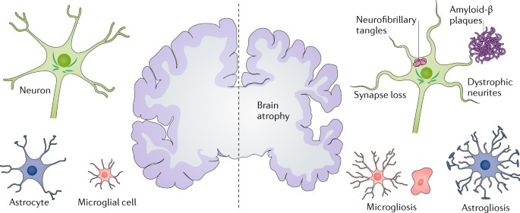
Introducción
¿Qué es la enfermedad de Alzheimer (AD)?:
Es una enfermedad neurodegenerativa crónica, que se caracteriza por el deterioro progresivo de las funciones cognitivas, como la memoria, el pensamiento y el comportamiento. Es la forma más común de demencia y generalmente afecta a personas mayores de 65 años.
Familiar: herencia autosómica dominante, mutacion en genes APP, PSEN1 y PSEN2 (5% de los casos)
Esporádico: Asociada a diversos factores ambientales y genéticos (95 % de los casos)
FISIOPATOLOGÍA (Tau y Peptido amiloide B)
Factores Genéticos:
- Variantes Genéticas: MAPT, APP, PSEN1, PSEN2.
- Alteraciones en su expresion, estructura y funcionalidad.
Transcriptoma:
El transcriptoma se refiere al conjunto de todas las moléculas de ARN, desde la codificación de proteínas (ARNm) hasta el ARN no codificante.
Notes:
La enfermedad de Alzheimer es una enfermedad neurodegenerativa crónica que se caracteriza por el deterioro progresivo de las funciones cognitivas. Es la forma más común de demencia y generalmente afecta a personas mayores de 65 años. Alrededor de 1 en 9 de la edad de 65 años y mayores (10.7%) tiene Alzheimer. Afecta funciones incluyen la memoria, el pensamiento y el comportamiento. (Afecta princilamente hipocampo y corteza entorrinal)
Hay dos formas principales de Alzheimer: la familiar y la esporádica. La forma familiar es heredada de manera autosómica dominante y está asociada con mutaciones en los genes (amyloid precursor protein (APP) gene, presenilin1 (PSEN1) gene and presenilin 2 (PSEN2) gene), representando aproximadamente el 5% de los casos. La forma esporádica, que comprende el 95% de los casos, está asociada con una combinación de factores ambientales y genéticos.
Fisiopatología de la enfermedad
En cuanto a la fisiopatología, el Alzheimer está caracterizado por la acumulación de placas de beta-amiloide y ovillos neurofibrilares de tau en el cerebro. Estas anomalías provocan atrofia cerebral, pérdida de sinapsis y disfunción neuronal, lo que contribuye al deterioro cognitivo.
COmo mencioné con anterioridad, los factores genéticos son una parte importante en el Desarrollo de esta enfermedad. Se han identificado varias variantes genéticas que están asociadas con el Alzheimer y pueden aumentar o disminuir el riesgo de que una persona desarrolle AD, variantes genéticas asotiadas a los genes que codifican para la proteína TAU y el peptido amiloide Beta. Que pueden estar causando alteraciones en su expresion, estructura y funcionalidad.
Pero es importante recalcar que el Alzheimer no tiene una única causa genética. En cambio, puede verse influenciado por múltiples genes en combinación con el estilo de vida y factores ambientales, pueden desarrollar la enfermedad. Por lo que el análisis del transcriptoma puede darnos informacion importante para entender mejor la enfermedad.

Slide 3
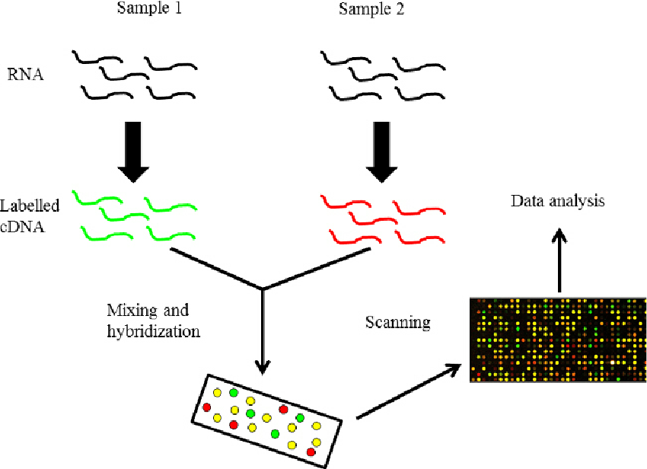
Objetivo
Encontrar genes determinantes para diferenciar sujetos con AD de sujetos sanos (CNTRL) utilizando distintos clasificadores a partir de datos de expresion genética de un microarreglo.
Buscar un modelo predictivo optimo que distinga entre los datos categóricos AD y CNTRL
Obtener información sobre los criterios de clasificacion del modelo para encontrar genes de interes para la enfermedad.
Características del Data Set:
Caracteristicas de las muestras del microarreglo:
Tejido: Giro Medial Temporal
Sporadic Alzheimer’s Disease (AD = 97)
non-demented controls (ND = 98)
Edades (70-90 años)
Hombres (99)
Mujeres (96)
Genes: (9,401)

Slide 4
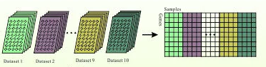
Metodología
Obtenemos datos de lectura preprocesados.
- Entrenamiento con validación cruzada (pocas muestras)
- Modelos de aprendizaje supervizado a utilizar:
- Arbol de decisión
- Random Forest
- Regresion logística
- SVM (lineal)
- Comparacion de metrica de rendimiento (gridsearch; accuracy/recall/precision; visualizacion con matriz de confusion)
Si obtenemos un modelo con buen rendimiento:
- Busqueda de variables con mayor peso
- Interpretacion biológica
Limpieza del dataset:
- Imputacion de datos (mean).
- Normalización ( reescalamiento )
Si NO obtenemos un modelo con buen rendimiento
- Reduccion de dimensionalidad:
Seleccion de Features (SelectKBest o VarTreshold)
Notes:
Debido a que tenemos un problema de prediccion de clasificacion categórica, que es binario. y que el objetivo es mas una cuestion de interpretabilidad
es importante utilizar modelos de machine learning que sean interpretables, es decir que pueda observar el peso de las variables en el clasificador.
Arbol de Decision: es el primero que se me vino a la mente porque permiten tener mucha interpretabilidad (feature importance).
Regresion logistica: revisión del coeficiente del modelo
SVM de margen suave, porque posiblemente los puntos no se separen completamente, y con el kernel lineal puedo obtener el peso de las variables..
validacion cruzada?

